Slide 1
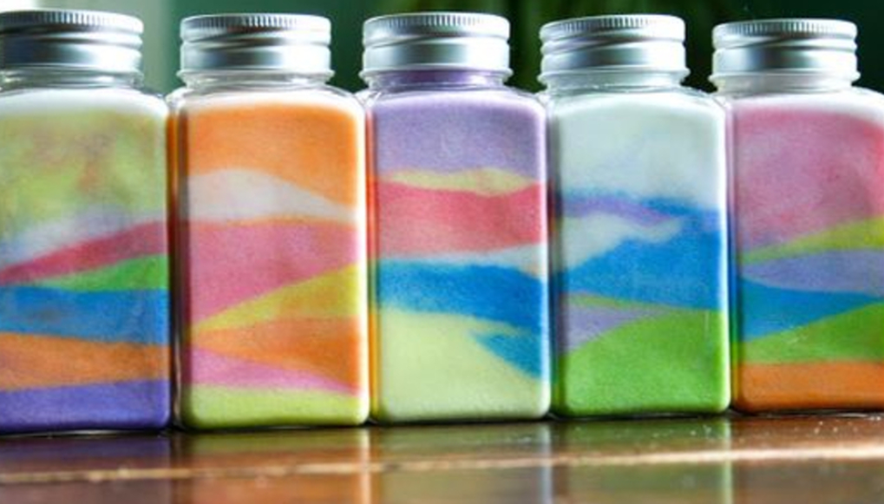
Gekleurd zand
Genesis 12:9 “Abram ging steeds verder. Hij trok van de ene plaats naar de andere, tot in de Negev-woestijn.” Genesis 13:14-18 “De Heer zei tegen Abram: ‘Kijk eens goed om je heen, naar het noorden en het zuiden, naar het oosten en het westen. Al het land dat je ziet, zal ik aan jou en aan je nakomelingen geven. Het zal altijd van jullie zijn. Ik zal je heel veel nakomelingen geven. Ze zullen ontelbaar zijn, net als het zand op de aarde ontelbaar is.”
Opdracht
Nodig:
Een tafelkleed
Fijn keukenzout
Stoepkrijt
Papier
Plastic bakjes om het gekleurde zout in te sorteren
Glazen potjes of flesjes
Strooi een hoopje zout op een papier.
Kleur het zout met het stoepkrijt.
Kies verschillende kleurtjes.
Giet het gekleurde zand laagje voor laagje in het potje of flesje.
Om door te praten
Waarom hoort zand bij het verhaal van Abraham?

